Slide 1

Análisis tendencia cambio de compañía de Telecomunicaciones
Jorge A. Duque
Notes:
En este trabajo analizaremos el perfil de los clientes que deciden realizar una portabilidad de compañía de telecomunicaciones para poder tener ofertas compatibles con esos mismos clientes y así retenerlos.

Slide 2
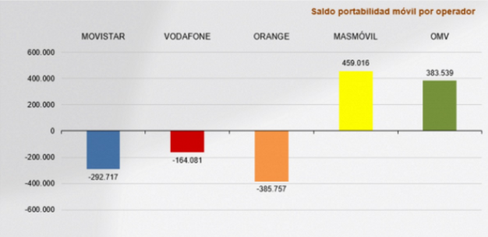
Durante el año pasado hubo 8,8 millones de portabilidades en España
Notes:
Este número tan alto de portabilidades nos dice que el mercado está bastante activo y hay una competencia brutal. Para una compañía es primordial tener un mecanismo de retención ágil y competitivo.

Slide 3









Las compañías móviles han creado o comprado segundas compañías “low cost” para evitar la fuga de clientes.
Notes:
Para poder competir con las compañías de OPV (Operador Móvil Virtual) las empresas han creado sus operadoras Low Cost o han comprado otras compañías creando una red de OPV muy fuerte.

Slide 4




Las compañías compran red
Notes:
Algunas compañías han comprado red con servicios para poder dar un valor añadido a sus clientes.
Esas compras han sido compras de fibra óptica para así poder ser más fuertes a la hora de dar servicios.

Slide 5








Las compañías se enfrentan a las plataformas de TV en streaming
Notes:
Las compañías se enfrentan ahora a que sus servicios de valor añadido están compitiendo con las empresas de servicio en streaming, tanto de pago como gratuitas.
Los clientes ya no quieren esperar a ver si algo le interesa en algún canal, quieren ver lo que les interesa cuando les interesa.
Algunas compañías de Telecomunicaciones ofrecen a sus clientes estos servicios integrados como Vodafone.

Slide 6

Nosotros hemos analizado las portabilidades de los servicios de Telecomunicaciones del cliente residencial
Notes:
El análisis ha sido sobre los perfiles de clientes residenciales, queremos llegar a saber si un cliente se va a marchar de nuestra compañía, anticiparnos y ver qué le podemos ofrecer para que no se plantee el cambiar.

Slide 7
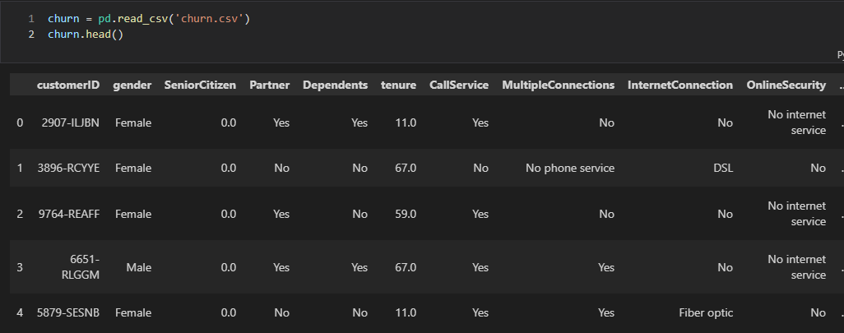
Tenemos un dataset con datos que nos indican la tendencia de una serie de clientes
Notes:
Sobre un dataset en el que nos indica qué servicios tiene ciertos clientes, si se han puesto en contacto con el servicio de soporte técnico, si tienen servicio de TV On Line etc se han portado sus servicios a otra compañía. Con estos datos podremos llegar a predecir si un cliente con un perfil determinado, estará tentado a lanzarse a realizar una portabilidad.

Slide 8
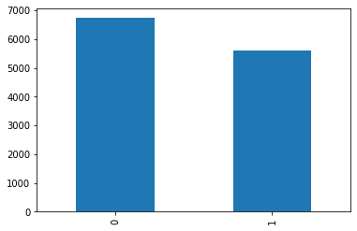
Vemos que los datos están más o menos balanceados

Slide 9

Podemos observar en estos datos que hay una serie de “pistas” que nos pueden indicar qué tipo de cliente puede dejar la compañía

Slide 10
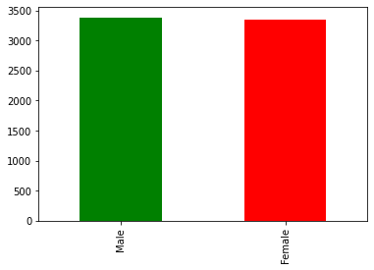

Podemos ver si el género influye en el cambio de compañía
No cambia
Si Cambia
Notes:
En estas gráficas están divididas cada una por hombre y mujer y en la verde es la que sí que han decidido cambiarse de compañía y la rosa es que no. Cómo se puede observar no influye que sea hombre o mujer para que se cambie de compañía

Slide 11
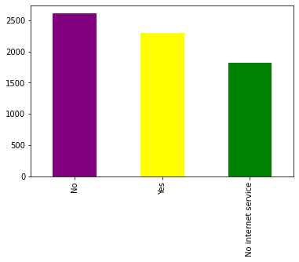
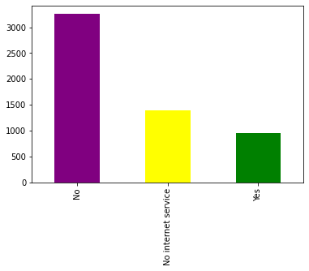
Vemos si hay alguna relación con las comunicaciones con el soporte técnico
No Cambia
Si Cambia
Notes:
Vemos que en el cuadro que no cambia de compañía han contactado más con el servicio de Soporte Técnico.

Slide 12
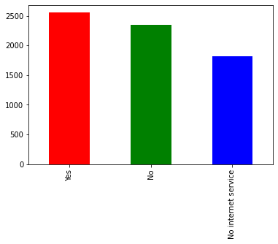
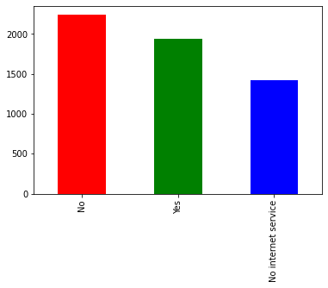
Analizamos si tienen servicios de TV Online
No Cambia
Cambia
Notes:
Observamos que no tienen mucha relación los que no cambian de compañía.

Slide 13
Antes de probar los modelos vamos tenemos que limpiar el dataset y adecuar los datos a lo que necesitamos
1- Hemos creado una matriz de correlación para ver las variables que correlan con la target
2- Hemos convertido todas las variables categóricas a numéricas
3- Hemos creado una columna que es la media de la columna ‘TotalAmount’ con la columna ‘tenure’

Slide 14

El análisis de predicción de nuestro problema se ha realizado con los modelos de predicción de clasificación

Slide 15
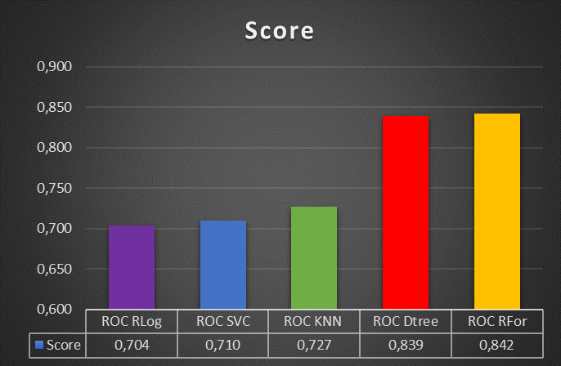
Hemos analizado los scores de cada una de las variaciones de nuestro dataset
Este gráfico es de la curva ROC
eliminando las variables
que no correlaban con la target

Slide 16
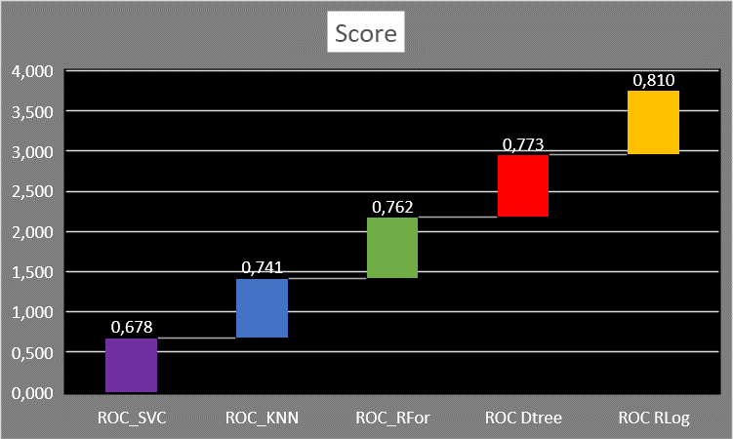
Gráfico de la curva ROC para cada uno de los modelos con la media de las columnas Total Amount y Tenure

Slide 17
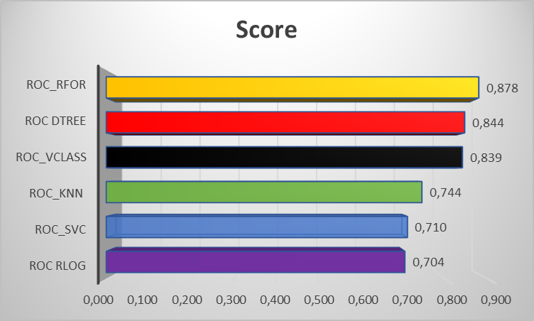
En este gráfico hemos incluido la curva ROC del modelo de Ensembling Voting Classifier, que cómo vemos no ha mejorado al que al final hemos elegido, que es el Random Forest

Slide 18
Para ver mejor cómo se comportaba nuestros modelos hemos elegido la matriz de confusión, que creemos que podemos ver de forma más gráfica cómo se comporta en las predicciones positivas y negativas.

Slide 19
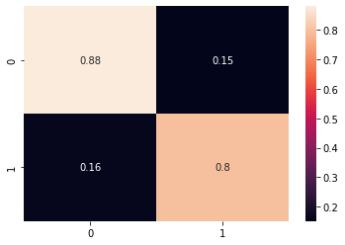
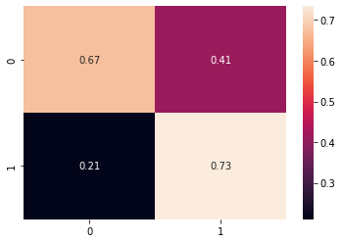
Decission Tree
Regresión Logística
Notes:
Para los resultados de los modelos he elegido la matriz de confusión ya que es la que creo que me dice mejor si el modelo es bueno o no.
En el caso de la Regresión Logística vemos que el resultado de las predicciones no es demasiado bueno

Slide 20
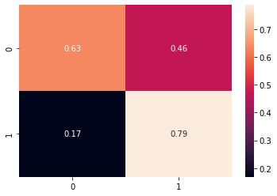
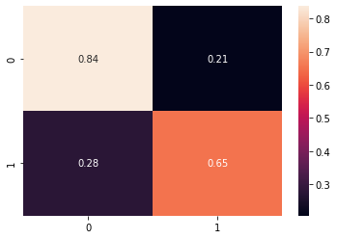
SVC
KNN
Notes:
En el caso de KNN los resultados no son mucho mejores, este caso lo descartamos.

Slide 21
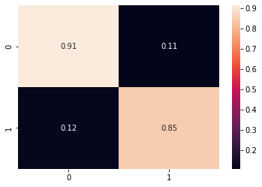
Random Forest
Notes:
El modelo de Random Forest es el mejor que hemos obtenido después de varias pruebas, nos quedamos con este modelo y podremos trabajar con las ofertas en base a estos datos.

Slide 22
El modelo elegido ha sido con Random Forest, con todas las variables y con la media de las variables Total Amount y Tenure.
Los parámetros del Random Forest han sido:
n_estimators=99
max_depth=44
criterion= 'entropy'

Slide 23
Con estos datos podremos saber qué clientes pueden ser los que abandonen la compañía y poder realizar campañas para que esos clientes se queden.

Slide 24
GRACIAS POR SU ATENCIÓN

